Slide 1

《软件工程系列课程教学辅助网站》
项目里程碑——需求变更
项目组长：陈安侍
项目组员：杨溢，严翔宇，陈俊杉，陈维
项目组：PRD2018-G13

Slide 2

第一部分
CCB章程及变更控制
第二部分
变更修改文件
目录
第三部分
TeamBuliding
第四部分
其他

Slide 3
第一部分
第一部分
CCB章程及变更控制
CCB章程
变更控制
管理工具使用

Slide 4
CCB——角色和职责
角色 | 描述和职责 | 人员
变更控制委员会主席 | 变更控制委员会主席，如果变更控制委员会未能达成一致，主席通常有最终决定权；针对每个变更请求确定评估人和修改人 | 庄毓勋
变更控制委员会 | 变更控制委员会针对某一具体项目决定是批准还是驳回提出的变更 | 陈安侍、杨溢、严翔宇
评估者 | 受CCB主席要求负责完成变更影响分析的人 | G13组全体成员
修改者 | 针对批准的变更请求，负责完成产品修改的人 | G13组全体成员
提交者 | 提交新变更请求的人 | 杨枨
请求验证者 | 最初接受新提交变更请求的人 | G13组项目经理（陈安侍）
验证者 | 验证变更是否正确实现的人 | 杨枨
CCB委员会成员信息
姓名 | 邮箱
陈安侍 | 31602036@zucc.edu.cn
杨溢 | 31601372@zucc.edu.cn
严翔宇 | 31501371@zucc.edu.cn
潘琳 | 31602220@zucc.edu.cn

Slide 5
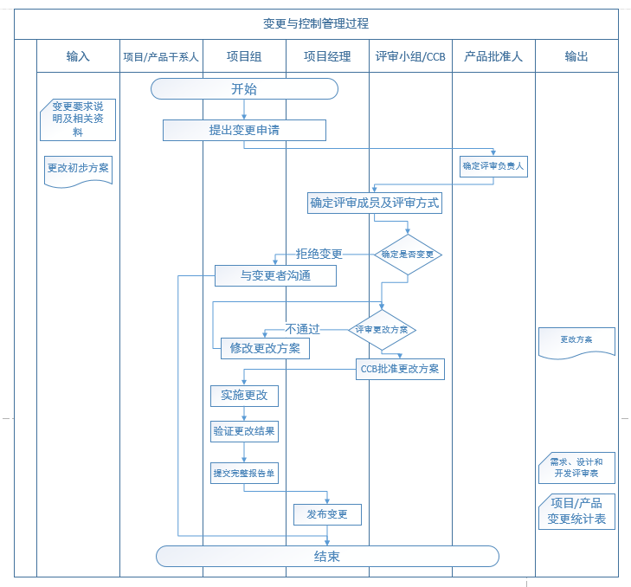
CCB——管理过程

Slide 6
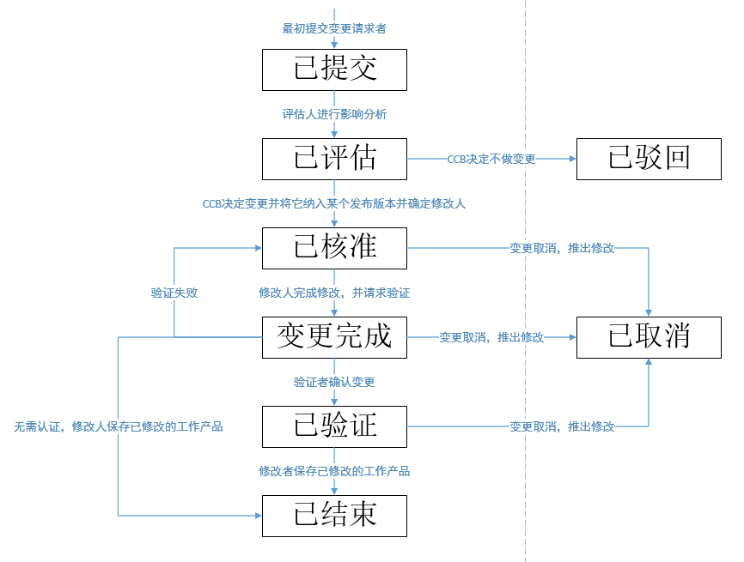
变更请求状态

Slide 7
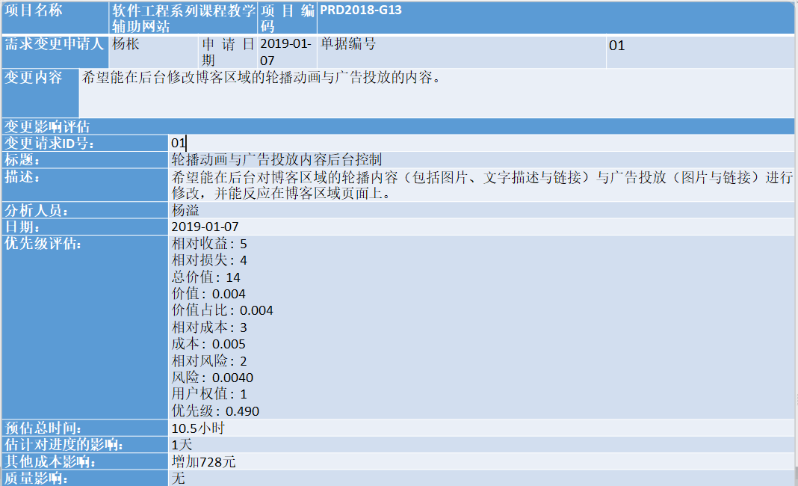
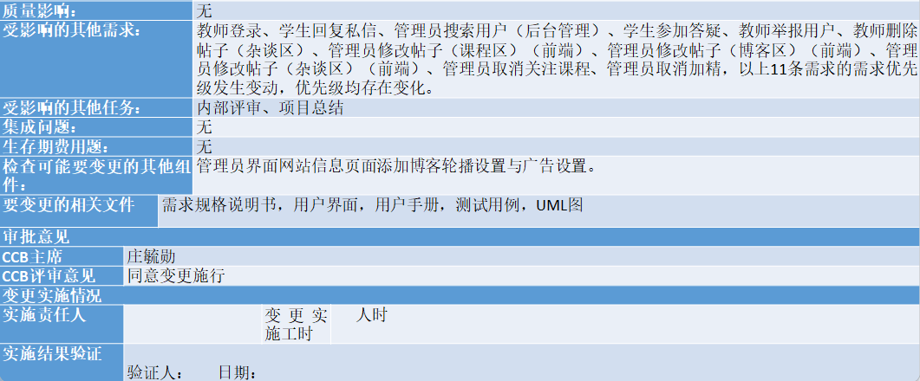
CCB——需求变更申请

Slide 8
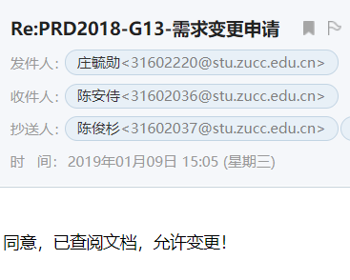
需求变更申请回复

Slide 9
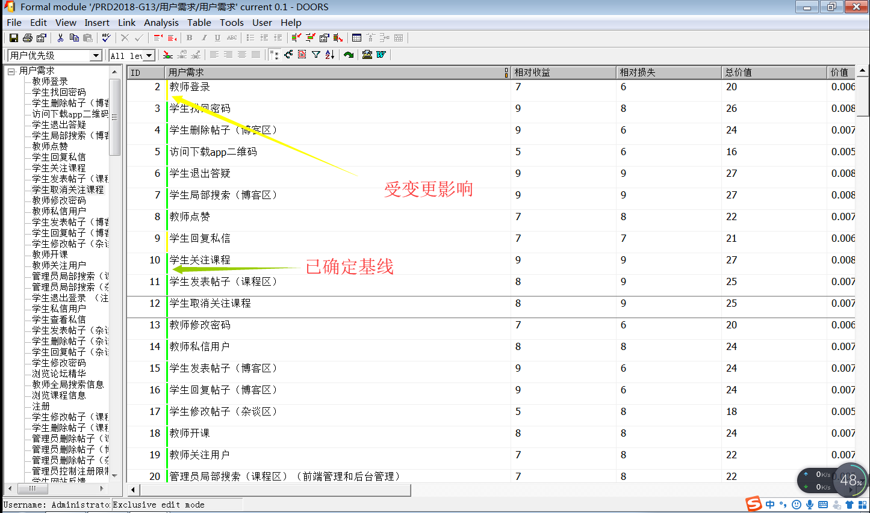
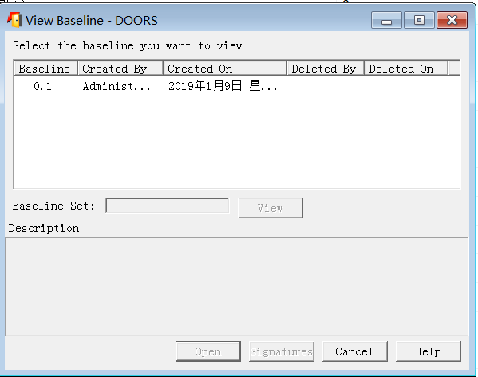
管理工具使用
SRS评审后建立0.1版本基线，由于在评审之前已经对0.1版本进行需求变更，所以无法顺利建立1.0基线

Slide 10
第二部分
第二部分
变更修改文件
SRS
用户手册
用户界面
测试用例

Slide 11
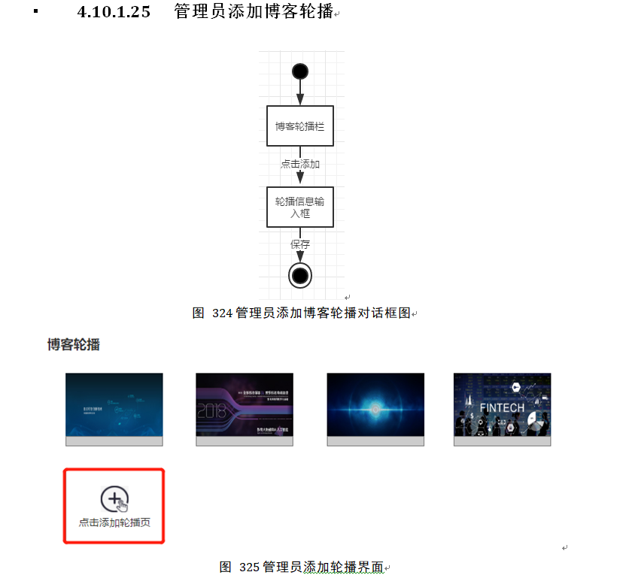
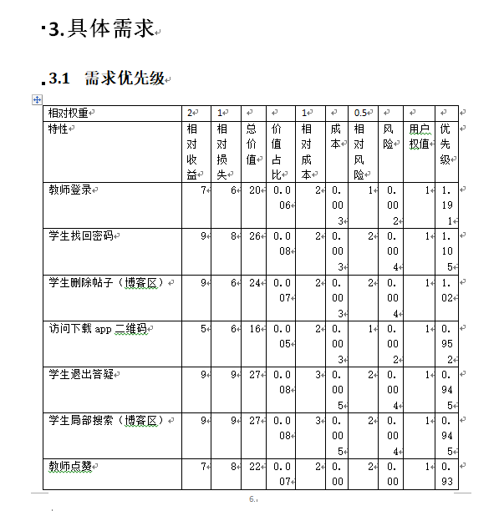
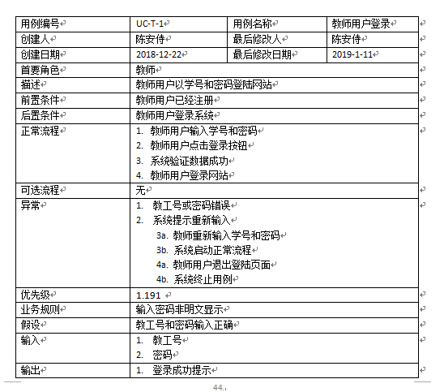
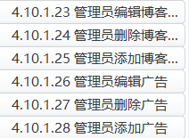
SRS部分
优先级修改

Slide 12
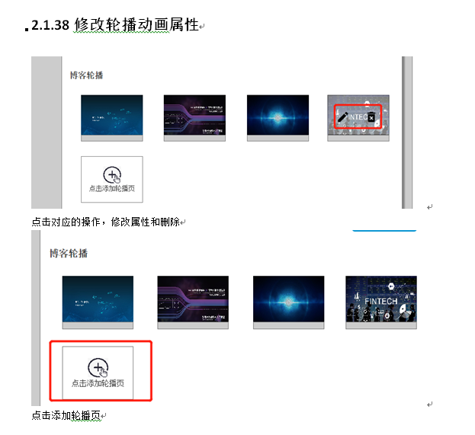
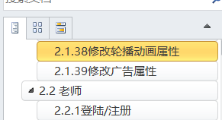
用户手册

Slide 13

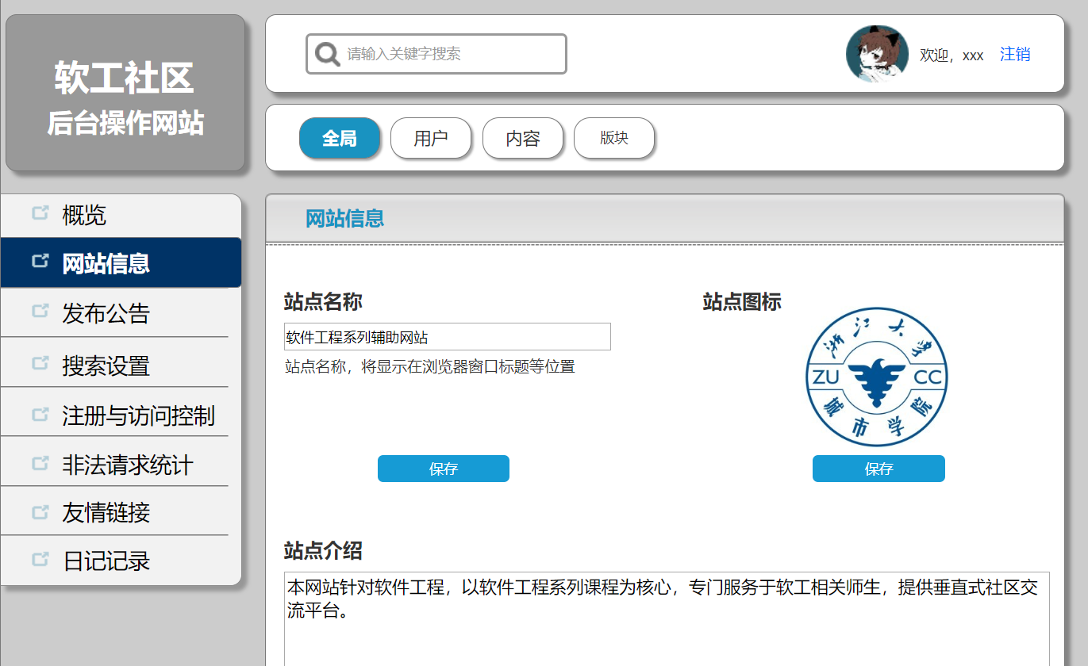
用户界面

Slide 14
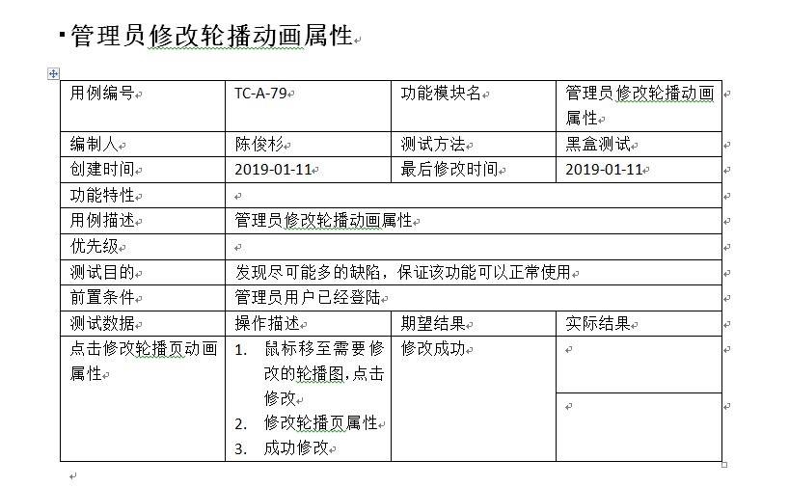
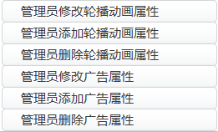
测试用例

Slide 15
第三部分
第三部分
TeamBuliding
第一次TeamBuliding
第二次TeamBuliding

Slide 16
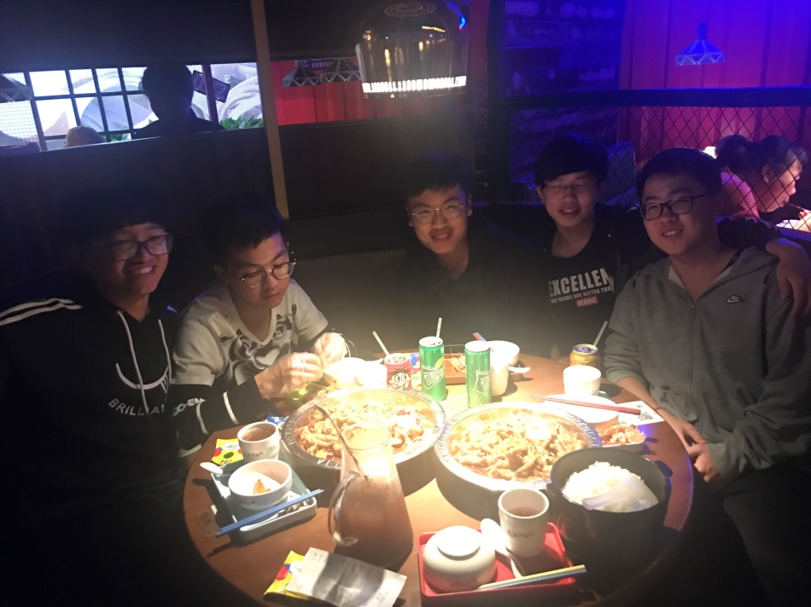
第一次TeamBuliding
目的：熟悉团队环境，促进交流
方式：聚餐
地点：胖哥俩
消费：330元
效果：良好

Slide 17
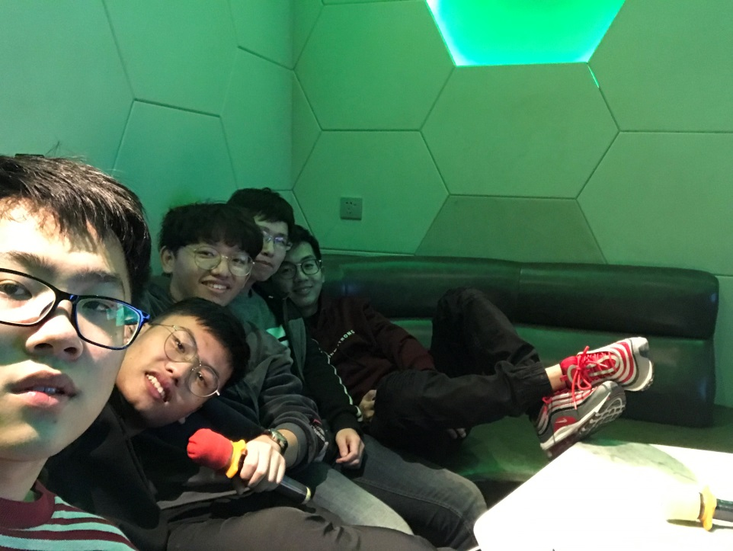
第二次TeamBuliding
目的：团队氛围紧张，需要稍加放松
方式：聚餐+K歌
地点：海底捞+音浪
消费：700元
效果：良好

Slide 18
第四部分
第四部分
其他
引用
分工
绩效

Slide 19
参考文献
[1]软件需求(第３版) [书籍] / 作者 (美)威格斯(WiegersK.E.) / 翻译 刘伟琴刘洪涛. - 北京 : 清华大学出版社, 2014.

Slide 20
分工
陈安侍
陈俊杉
陈维
杨溢
严翔宇
需求管理工具
CCB章程
需求控制
用例添加测试用例添加
界面修改
SRS修改
需求计划修改
对话框图添加
用户手册修改
需求变更分析

Slide 21
绩效
91
90
陈安侍
陈维
89
严翔宇
87
88
陈俊杉
杨溢

Slide 22
谢谢聆听 请多指教

